Slide 1

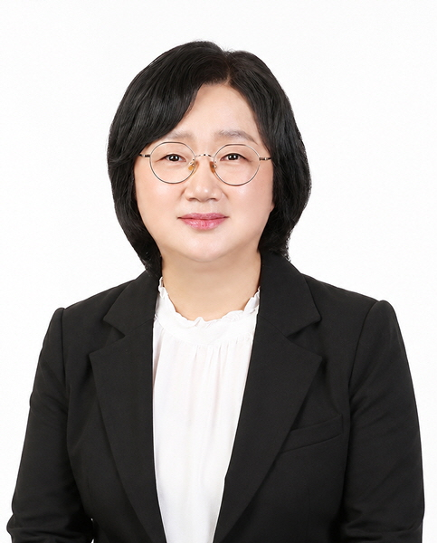
무연고 사망자 유품정리,
이제 시가 책임질 때입니다
【김명신 의원】

Slide 2
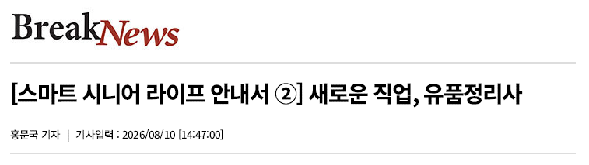
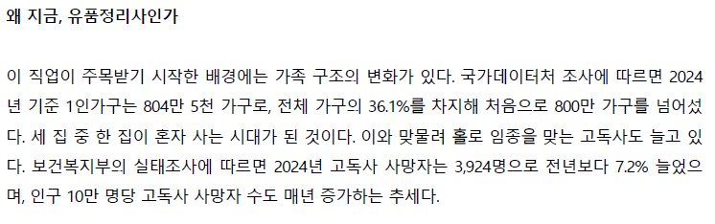
브레이크뉴스 보도자료 中 (2026.8.10.)
국가데이터처 조사 자료
2024년 기준 1인 가구
전체가구의 36.1%

Slide 3
원주시 무연고 사망자 및 공영장례 현황
 |  |  | 단위: 명, 건
구 분 | '23년 | '24년 | '25년
무연고 사망자 수 | 67 | 63 | 63
무연고 사망자 누적인원 | 156 | 219 | 282
공영장례 건수 | - | 34 | 44

Slide 4
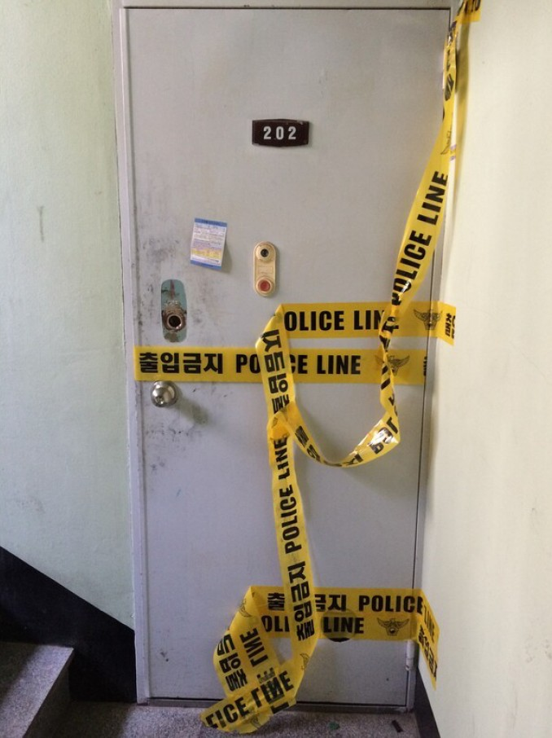
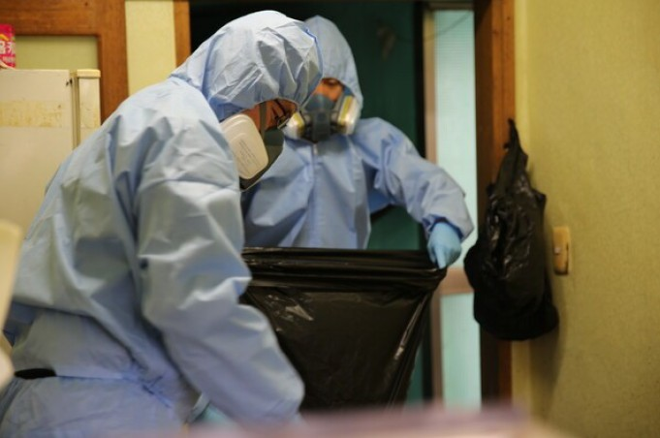
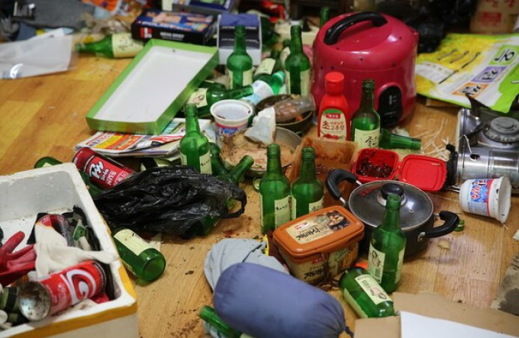
무연고 고독사 청소현장 (사진출처: 월간조선)

Slide 5
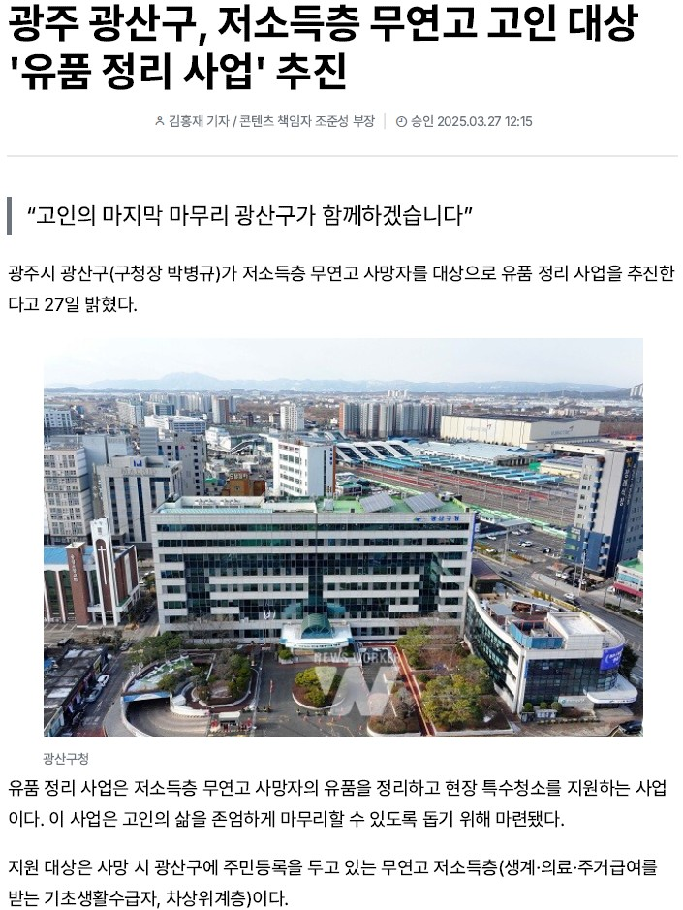
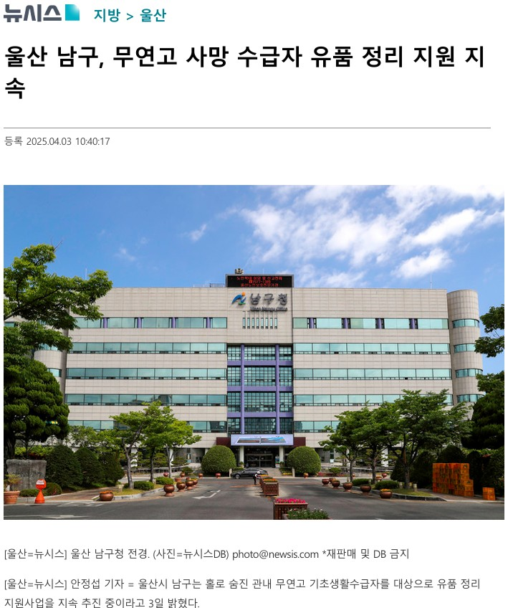
타 지자체 대응 사례

Slide 6
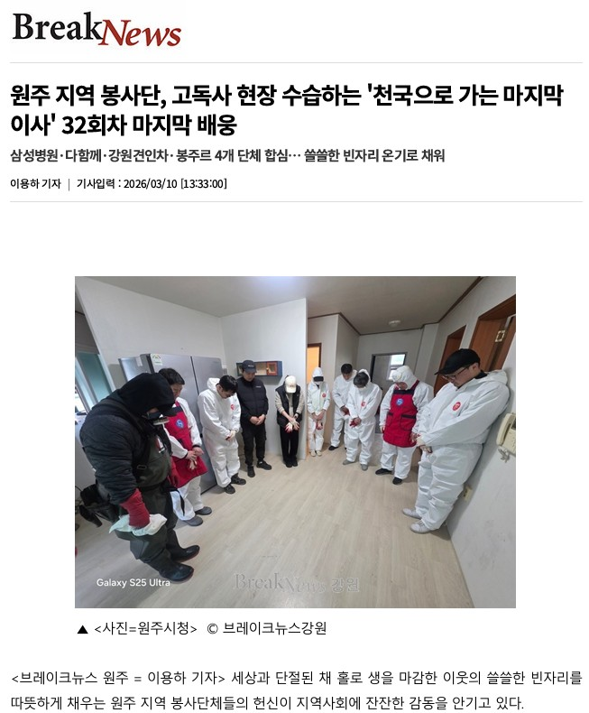
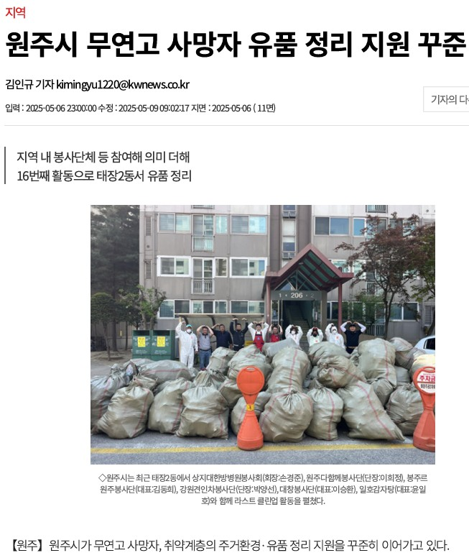
원주시 민간단체(봉사단) 노력

Slide 7
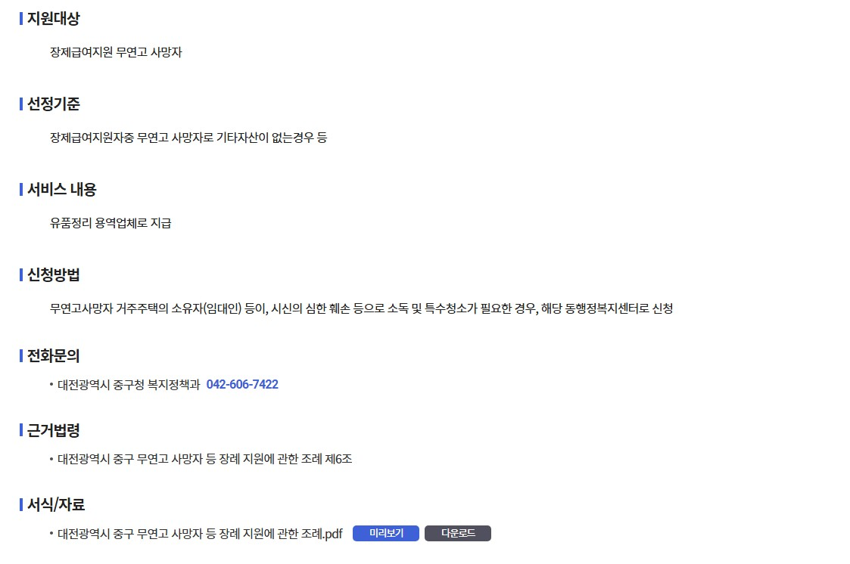
제안 ① 유류품 정리 사업
○ 대전 중구 사례
장제급여지원자 중
자산이 없는 무연고사망자 선정
유품정리〮특수청소 실시

Slide 8
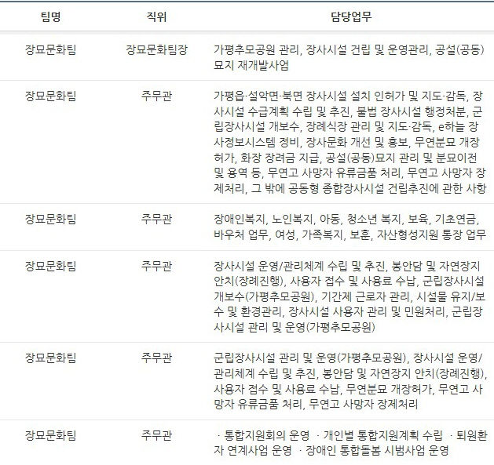
제안 ② 장묘업무 전담조직 신설
가평 장묘문화팀: 6명
원주 경로정책팀: 4명 (경로, 장묘업무 병행)
팀 명 | 직 위 | 담당업무
경로정책팀 | 경로정책팀장 | 보안업무, 노인회 지원, 경로당 운영지원
경로정책팀 | 주무관 | 일반서무, 노인일자리 및 사회활동 지원사업, 시니어클럽 운영 지원 및 관리, 노인복지 일반 등
경로정책팀 | 주무관 | 장사시설 수급계획 수립, 장사시설 인·허가 및 지도·점검, 공동묘지 관리, 관련법검토(장사등에 관한 법률), 추모공원(봉안당, 화장장) 운영지원, 추모 공원(사설구간) 추진 관리, 화장시설 기금 운용 및 위원회 운영 등
경로정책팀 | 주무관 | 회계 및 예산, 기초연금, 무연고 사망자 및 공영장례 지원

Slide 9
무연고 사망자 유품정리,
이제 시가 책임질 때입니다
【김명신 의원】

Slide 10
감사합니다.
【김명신 의원】

